Slide 1
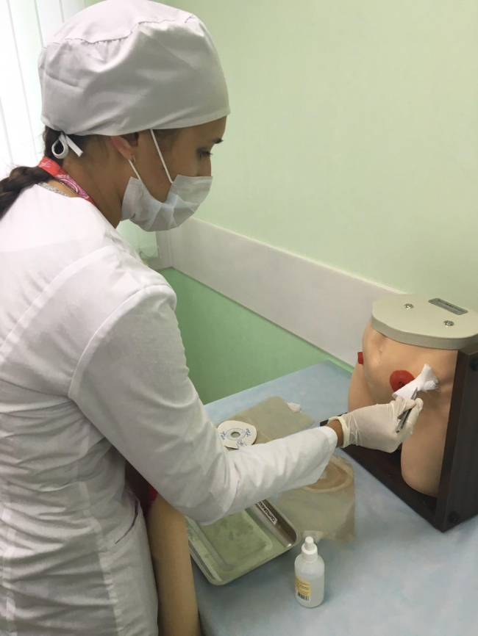
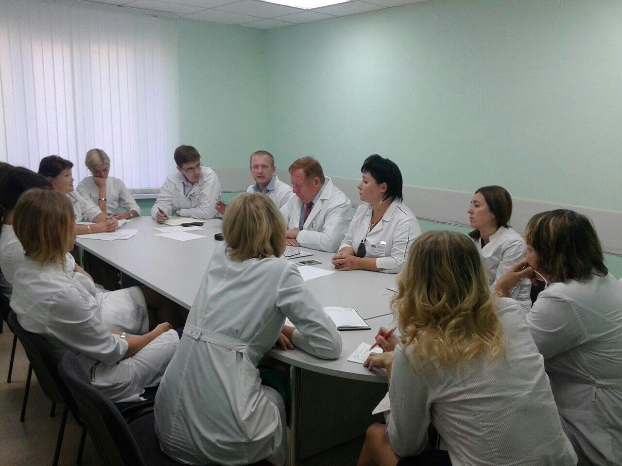
Итоги летней производственной практики 2017 года
Зав. отделом производственной практики Е.П. Шитьковская
Ученый Совет лечебного факультета, 11 октября 2017 г.
Notes:
Расширенное заседание Учёного Совета

Slide 2
Нормативные документы
Федеральный закон от 29.12.2012 г. № 273-ФЗ «Об образовании в Российской Федерации».
Федеральный закон. Об основах охраны здоровья граждан Российской Федерации от 21.11.2011 N 323-ФЗ (ред. От 25.06.2012).
Приказ «Об утверждении Порядка участия обучающихся по основным профессиональным образовательным программам и дополнительным профессиональным программам в оказании медицинской помощи гражданам и в фармацевтической деятельности» № 585н от 22.08.2013 г.;
Приказ «Об утверждении Порядка организации и проведения практической подготовки обучающихся по профессиональным образовательным программам медицинского образования, фармацевтического образования» № 620н от 03.09.2013 года;
Приказа Министерства образования и науки Российской Федерации от 27 ноября 2015 г. № 1383 «Об утверждении положения о практике обучающихся, осваивающих основные профессиональные образовательные программы высшего образования»

Slide 3
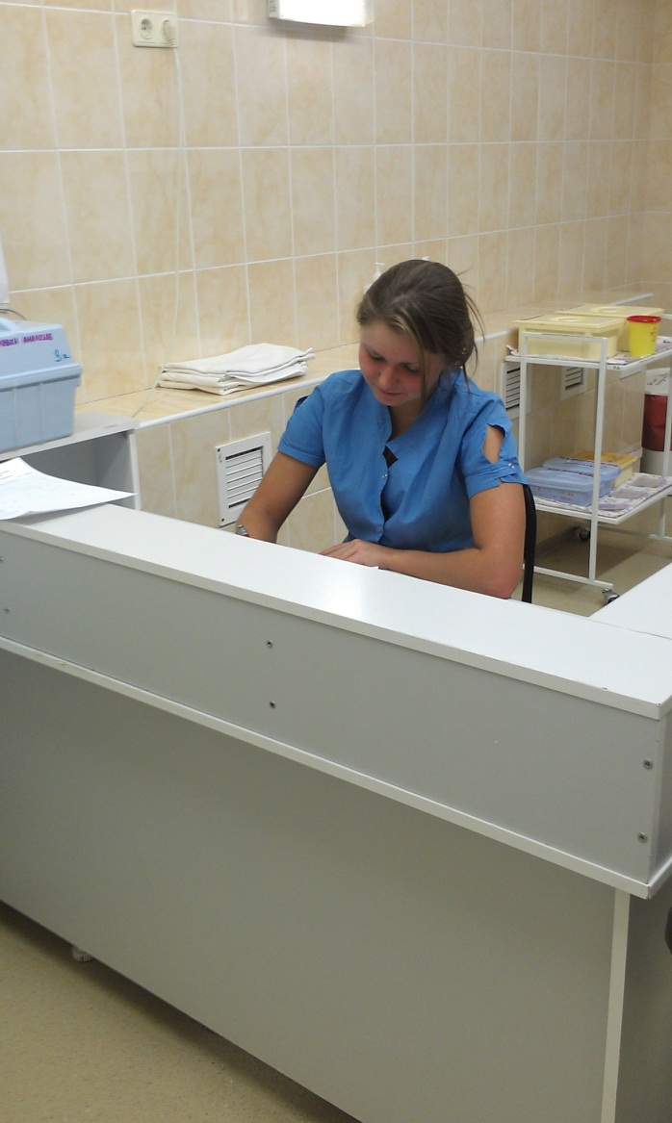
Продолжительность практики согласно программам ЛПП:
1 курс Согласно ФГОС ВО и учебному плану специальности «Лечебное дело» по программе «Помощник младшего медицинского персонала»
72 часа
2 курс Согласно ФГОС ВО и учебному плану специальности «Лечебное дело» по программе «Помощник палатной медицинской сестры медицинской сестры» 120 часов:
- 60 часов помощник палатной медицинской сестры
терапевтического отделения
- 60 часов помощник палатной медицинской сестры
хирургического отделения
3 курс Согласно ФГОС ВО и учебному плану специальности «Лечебное дело» по программе «Помощник процедурной медицинской сестры»
120 часов:
- 60 часов помощник процедурной медицинской сестры
- 30 часов помощник перевязочной медицинской сестры
- 30 часов помощник медсестры травмпункта

Slide 4
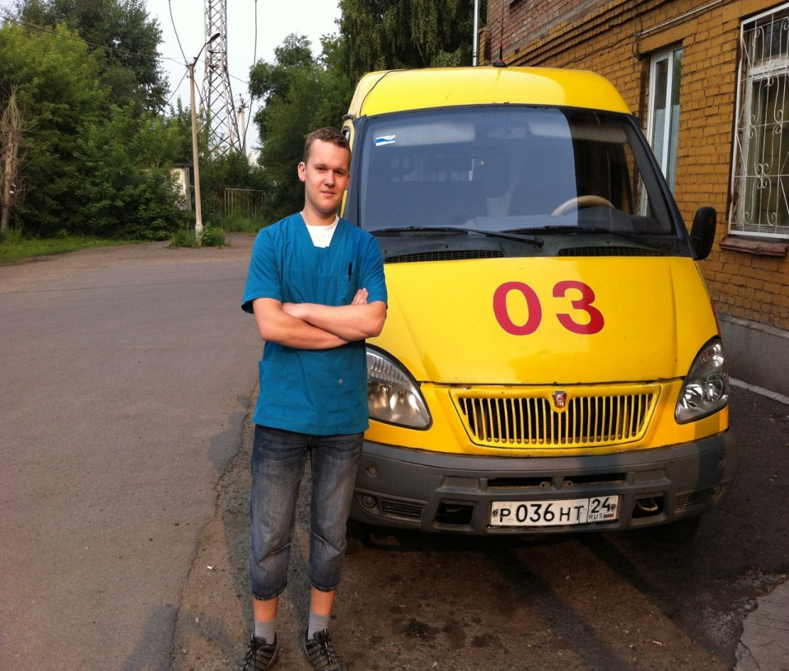
Продолжительность практики согласно программам ЛПП :
4 курс ЛПП по программе «Помощник врача стационара»
192 часов :
– 64 часов в терапевтическом,
– 64 часов в хирургическом отделениях больницы
– 64 часов в акушерском стационаре
5 курс по программе: «Помощник
врача амбулаторно-поликлинического
учреждения» – 72 часа по разделам:
– 36 часов помощник врача скорой и
неотложной помощи
– 36 часов помощник врача
амбулаторно-поликлинического
звена
5 курс «Научно-исследовательская работа» – 48 часов

Slide 5
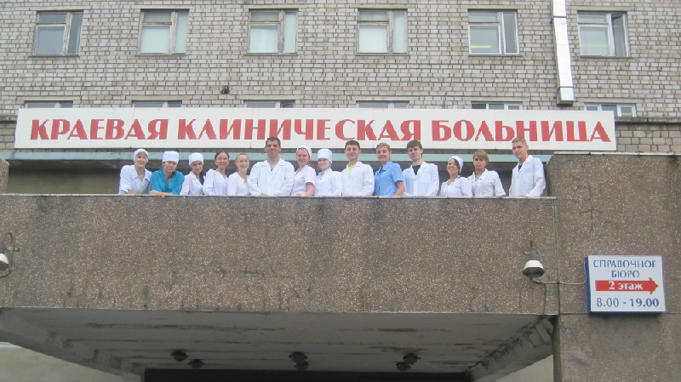
В соответствии с Приказом Министерства здравоохранения РФ от 30 июня 2016 года № 435н «Об утверждении типовой формы договора об организации практической подготовки обучающихся, заключаемого между образовательной или научной организацией и медицинской организацией либо организацией, осуществляющей производство и изготовление медицинских изделий, аптечной организацией, судебно-экспертным учреждением или иной организацией, осуществляющей деятельность в сфере охраны здоровья» заключены договора об организации и проведении практики студентов:
с КГБУЗ г. Красноярска – 30 договоров,
с КГБУЗ Красноярского края – 59, в которых прописаны права и обязанности сторон по организации практики студентов.
226 индивидуальных договоров

Slide 6
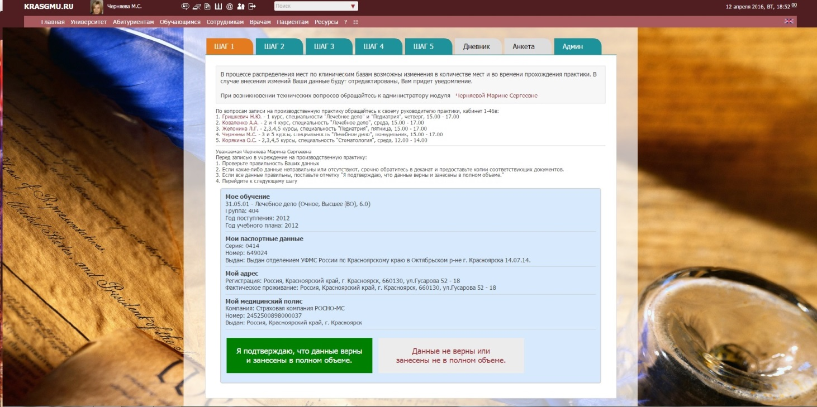
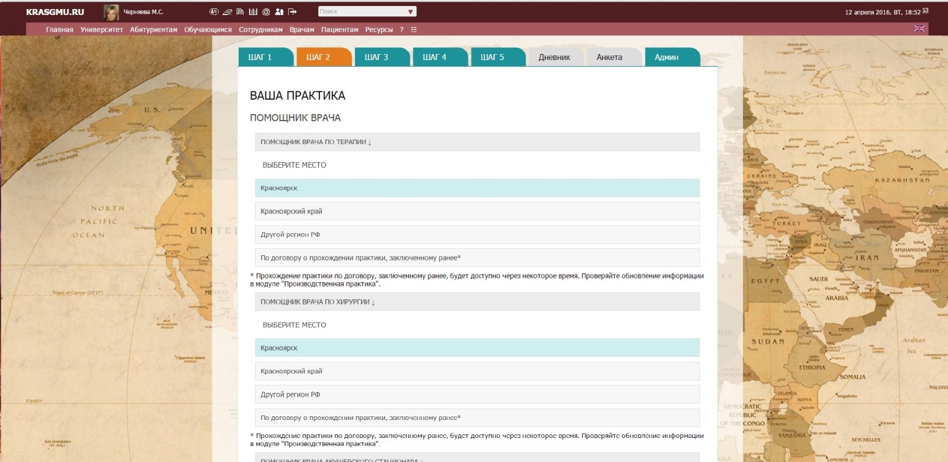
Электронный модуль по ЛПП

Slide 7
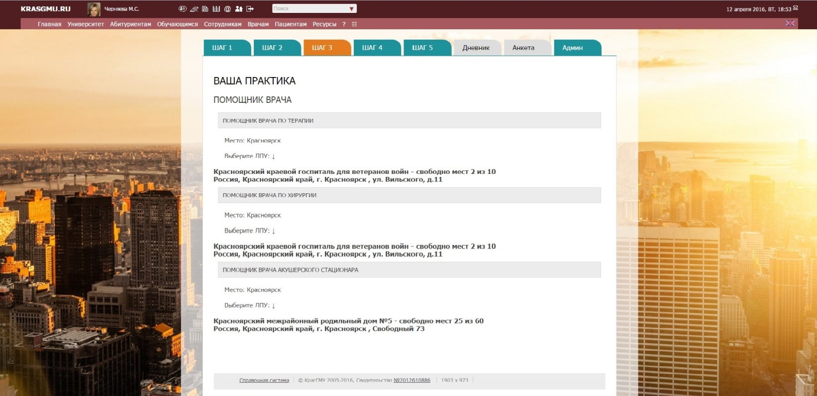
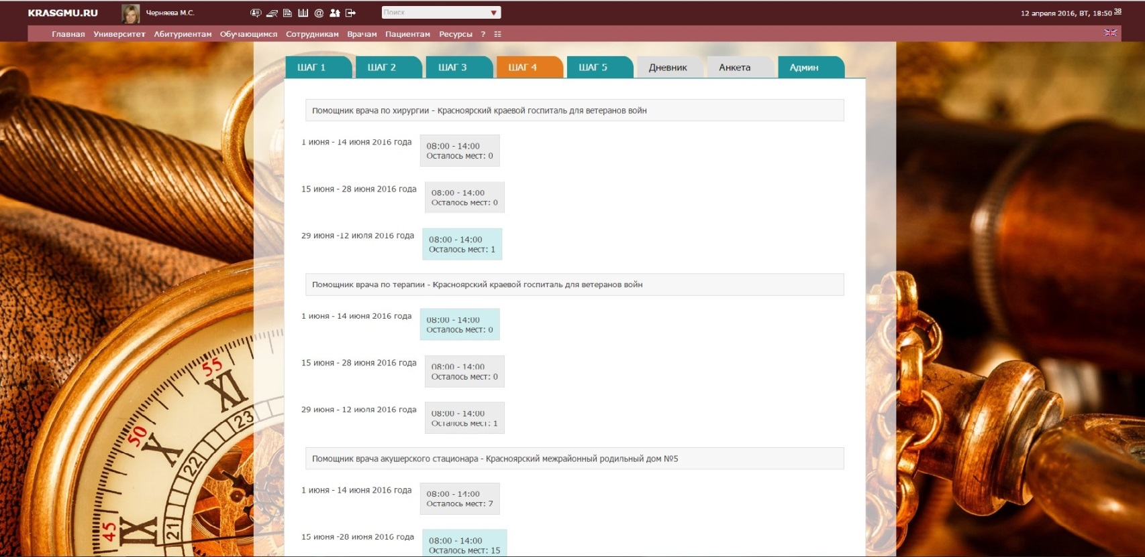

Slide 8
Распределение студентов 3, 4 и 5 курсов специальности «Лечебное дело» КрасГМУ, в зависимости от места прохождения практики
 | 1 курс | 2 курс | 3 курс | 4 курс | 5 курс
Клиники г. Красноярска | 280 | 318 | 299 | 281 | 267
Лечебные учреждения Красноярского края | 87 | 79 | 75 | 90 | 65
Лечебные учреждения РФ (р. Бурятия, р. Тыва, р. Хакасия, р. Саха, Иркутская обл. и др.) | 55 | 66 | 44 | 36 | 25
Всего | 422 (ц 132) | 463 (ц137) | 418 (ц 102) | 407 (ц 96) | 357 (ц 97)

Slide 9
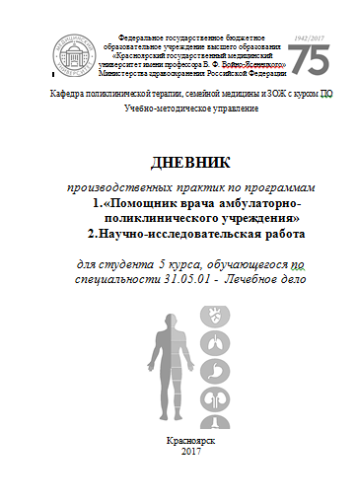
Проведенная методическая работа:
Проведен медицинский осмотр студентов для допуска к производственной практике.
Созданы приказ о назначении кафедральных кураторов, приказы о проведении производственной практики по специальностям и письма базовым руководителям по распределению на практику
Внедрен электронный дневник производственной практики (Таблица количественного учета работы студента и рецензия на работу добавлены в портфолио каждого студента)
Разработан дневник по производственной практике «Научно-исследовательская работа»

Slide 10
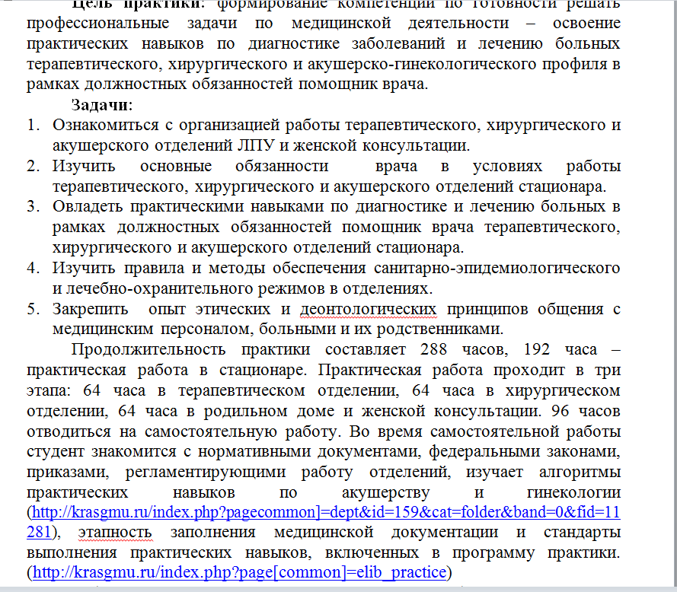
Во все дневники добавлена информация по самостоятельной работе студентов со ссылками на официальный сайт КрасГМУ, где размещены методические материалы, помогающие в освоении программы практики

Slide 11
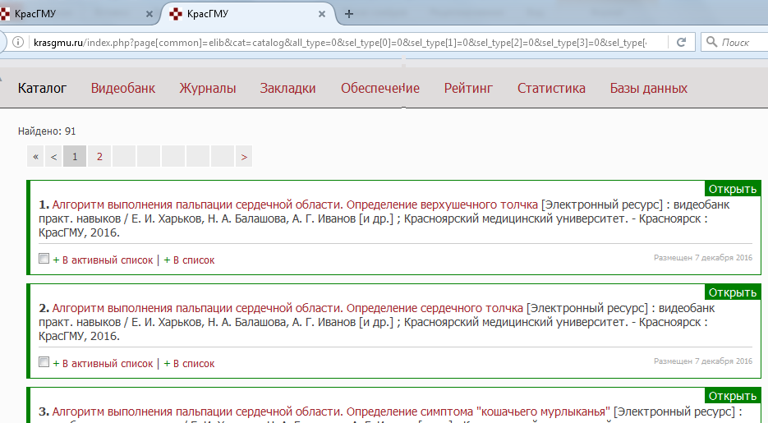
Проведенная методическая работа:
Проведена работа по совершенствованию чек-листов и пополнению банка видеоуроков по алгоритмам выполнения практических навыков

Slide 12
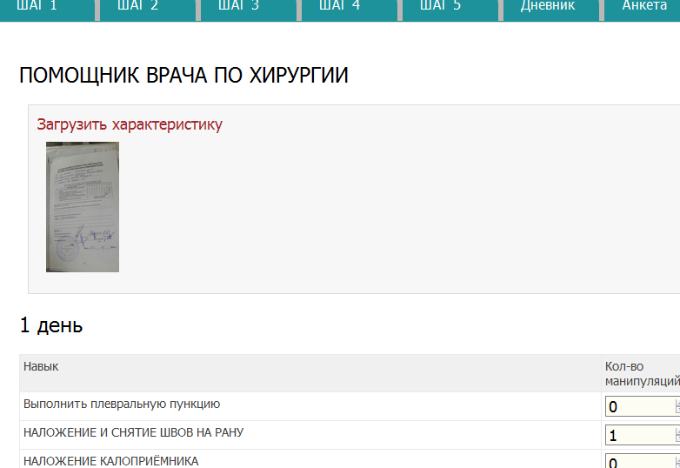
допуском на экзамен по производственной практике стало заполнение электронной версии дневника и анкеты удовлетворенности студентом прохождения ЛПП на сайте в Электронном модуле «Производственная практика».

Slide 13
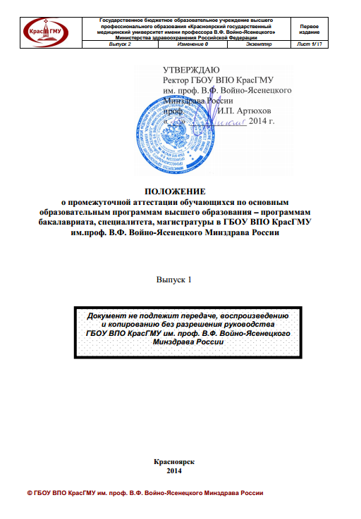
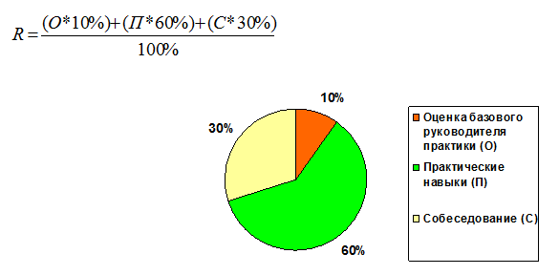
порядок проведения экзамена
6
Формула расчёта рейтинга для производственных и преддипломных практик
Оценка
заполнения
дневника (О)
Оценка базового руководителя расценивалась как допуск к сдаче экзамена (зачет/незачет)

Slide 14
Результаты экзаменов по итогам летней производственной практики
Курс | Название производственной практики | Средний балл |  | Качественный показатель
 |  | 2016 год | 2017год | 2016год | 2017 год
Специальность «Лечебное дело»
1 курс | Помощник младшего медицинского персонала | 4.66 | 4.79 | 90,59% | 87,28%
2 курс | Помощник палатной медицинской сестры | 4.74 | 4,74 | 91,97% | 82,96%
3 курс | Помощник процедурной мед. сестры | 4.47 | 4,52 | 79,91% | 78,82%
4 курс | Помощник врача стационара | 4.44 | 4,28 | 67,26% | 64,69 %
5 курс | Помощник врача скорой неотложной помощи | 3.42 | 3,67 | 28,92% | 38,88%

Slide 15
1 курс «Помощник младшего медицинского персонала»
Диф.зачет принимали строго по расписанию на кафедре СД и КУ, отмечена высокая дисциплина студентов и серьезное отношение к сдаче дифференцированного зачета по ЛПП.
Студенты демонстрировали на фантомах хороший уровень практических навыков.
Отмечается более серьезное отношение к ведению отчетной документации по ЛПП студентов. Единичные случаи замечаний по оформлению дневников.
Достаточно большая цифра НЕЯВКИ - 42 студента!

Slide 16
2 курс «Помощник палатной медицинский сестры»
Для подготовки студентов к сдаче диф. зачета была проделана большая работа:
- переделаны дневники по ЛПП,
размещены чек-листы на сайте вуза,
созданы новые билеты с включением обязательного навыка,
подготовлены фантомные классы,
проведен предпрактический инструктаж
59 студентов данного курса не явились вовремя на сдачу дифференцированного зачета

Slide 17
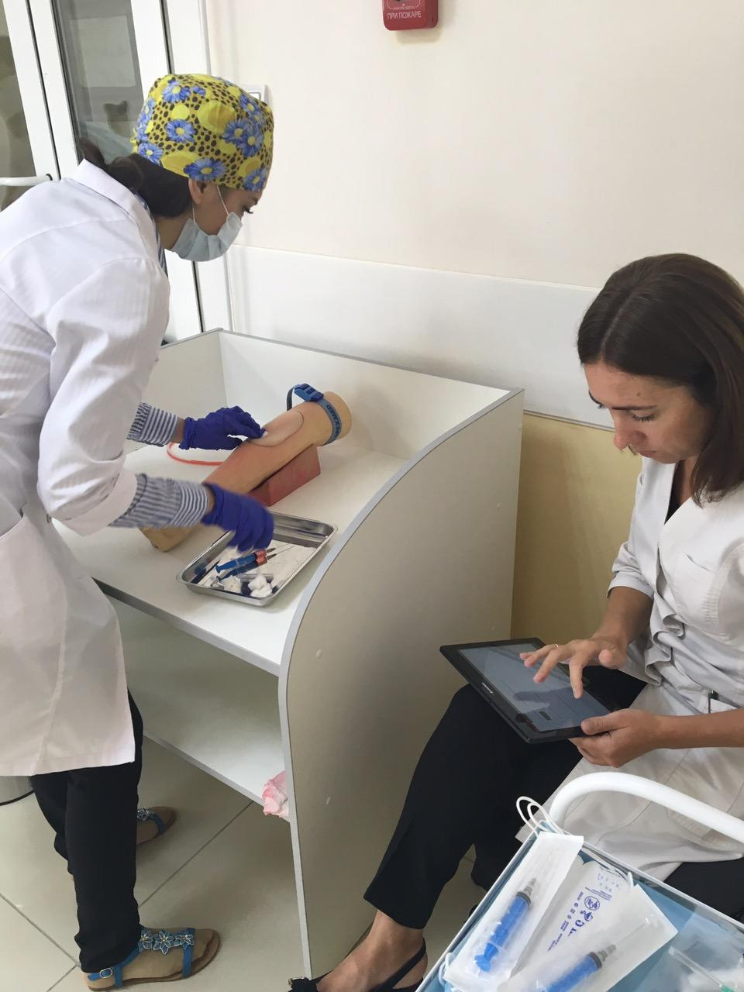
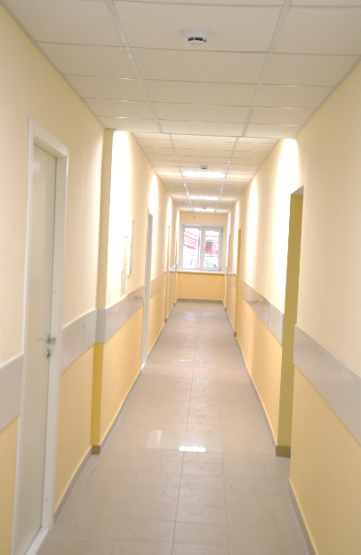
Дифференцированный зачет после ЛПП 3-5 курсов проходил на базе кафедры-центра симуляционных технологий
С использованием планшетов с электронными чек-листами , по которым экзаменатор оценивает ответ студента , что намного облегчает подсчет итогового балла и ускоряет время прохождения экзамена.
Дифференцированный зачет для студентов 6 курса был проведен в формате аккредитации специалиста, которая подразумевает маршрутизацию студентов по станциям, где за определенное количество времени студенту необходимо выполнить каждый практический навык.

Slide 18
3 курс «Помощник процедурной медицинской сестры»
В экзамене приняло участие 438 студента.
Не явилось на экзамен 75 студентов ( 17,1 %), что больше по сравнению с прошлым годом в два раза.
Оценку «отлично» получили 44,3% ,
оценку «хорошо»- 35,0%,
оценку «удовлетворительно»- 3,65%,
оценку «неудовлетворительно»-0,22 % .
Качественный показатель по сравнению с прошлым годом снизился на 1,09%.
Уровень оценки подготовки студентов базовым руководителем фактически соответствует уровню подготовки студента выявленному по результатам экзамена.
Следует отметить определенные трудности у студентов при заполнение дневника производственной практики в таких графах как : мое самое значимое достижение , что мне следует улучить завтра.

Slide 19
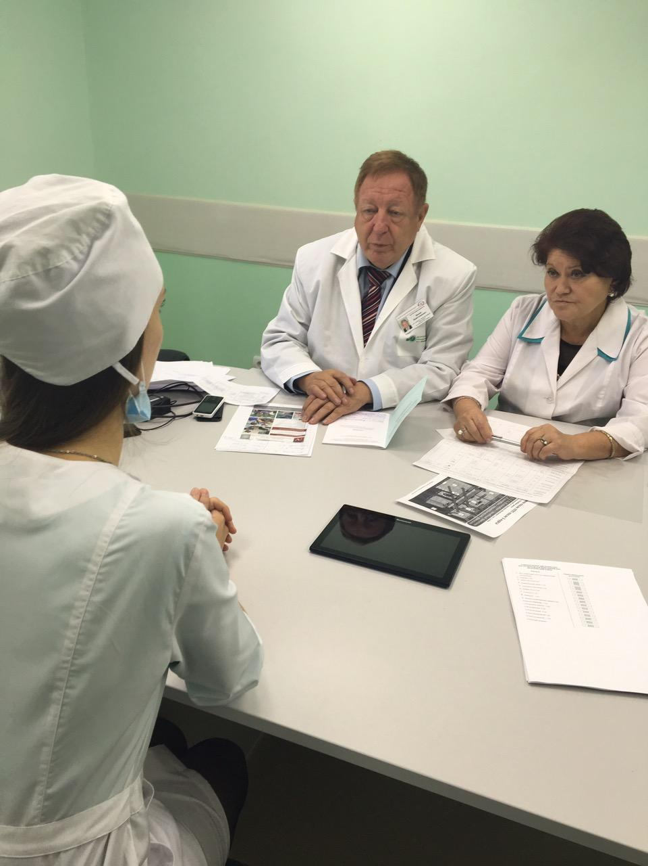
Предложения по улучшению проведения промежуточной аттестации
Производственная практика после 3 курса
«Помощник процедурной медицинской сестры»
1. Продолжить переработку и усовершенствование чек-листов.
2. Усилить контроль со стороны базового руководителя по качеству и достоверности данных о практических навыках, внесенных в дневник ЛПП.
3. Увеличить количество часов на предпрактическую подготовку с 6 до 12 часов.
4. Ситуационные задачи требуют клинического мышления, вернуться к отработке алгоритмов оказания доврачебной помощи.

Slide 20
Средний балл по отдельным практическим навыкам
Помощник врача стационара | Лечебный факультет
 | 2016 | 2017
аускультация легких | 4,4 | 4,5
Наложение и снятие швов | 4,4 | 4,6
Измерение АД/ЭКГ | 4,8 | 4,7
Оказание акушерского пособия | 4,3 | 4,0
Практический навык по выбору | 4,5 | 4,4

Slide 21
4 курс «Помощник врача стационара»
Не явилось на экзамен – 98 чел. (23%), из них 27 человек не прошли практику: в том числе
- 13 человек – помощник врача терапевта
- 15 человек – помощник врача хирурга
- 20 человек – помощник врача акушера
- 8 человек все 3 цикла
Оценка «отлично» - 124 чел. (30%)
Оценка «хорошо» - 140 чел. (34%)
Оценка «удовлетворительно» - 12 чел.(2,9%)
Оценка «неудовлетворительно» - 35 чел. (8,5 %).
Общий средний балл–4,28
Качественный показатель 64,69%
Общая успеваемость –67,77%

Slide 22
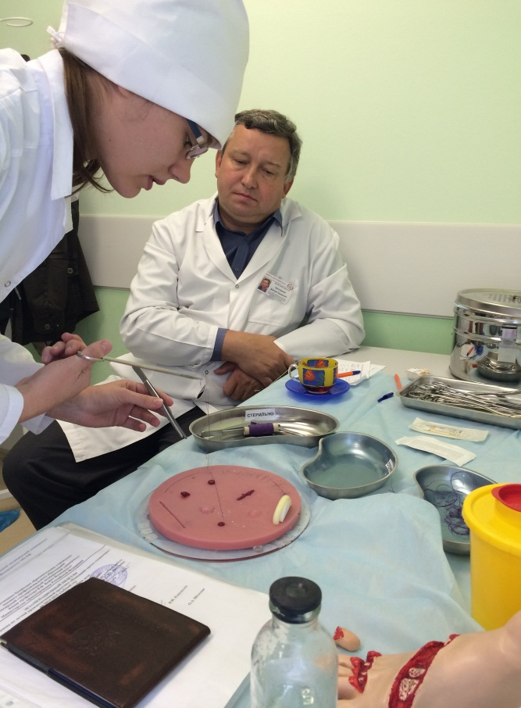
Замечания по итогам промежуточной аттестации
Производственная практика после 4 курса
«Помощник врача стационара»
У студентов не хватает практики в наложении швов на рану.
Чек листы оценить рентген картину при пневмониях и назвать признаки инфаркта миокарда на ЭКГ очень сложные.
Большое количество неявившихся на экзамен.
В некоторых районах Красноярского края, из-за низкой хирургической активности нельзя проходить практику по хирургии даже целевикам.

Slide 23
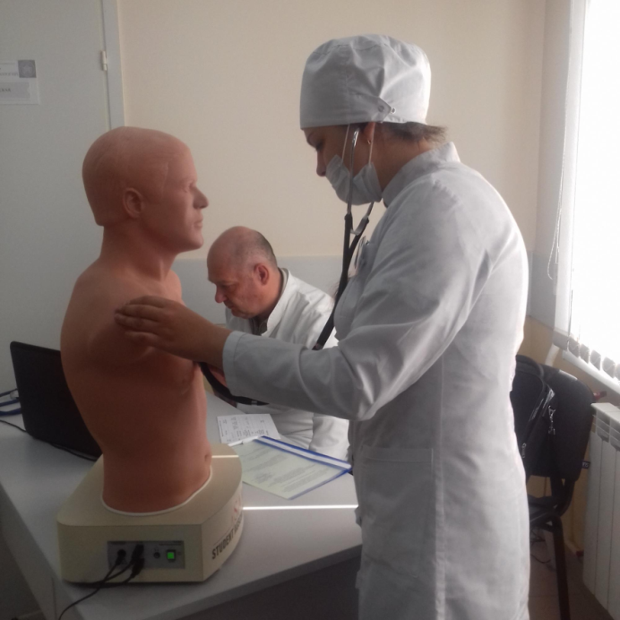
Предложения по устранению замечания по итогам промежуточной аттестации
Производственная практика после 4 курса
«Помощник врача стационара»
На кафедре оперативной хирургии обратить внимание на выполнение и закрепления навыка наложения швов у студентов.
Пересмотреть чек листы оценить рентген картину при пневмониях и назвать признаки инфаркта миокарда на ЭКГ.
Усилить работу с задолжниками, контролировать посещение студентами практики, начиная с первого дня практики, подавать список не приступивших к практике, начиная с первого дня практики.
4. Создать рекомендованный список больниц Красноярска и Красноярского края, в которых студенты из-за низкой хирургической и акушерской активности не могут проходить производственную практику помощник врача

Slide 24
Средний балл по отдельным практическим навыкам
Помощник врача амбулаторно-поликлинического учреждения |  | Лечебный факультет
 |  | 2016 | 2017
иммобилизация верхней/ нижней конечности |  | 4,61 | 4,5
сердечно-легочная реанимация |  | 4,3 | 4,07
временная остановка кровотечения | ОКС | 4,7 | 3,98
расшифровка ЭКГ |  | 3,07 | 2,9
Практический навык по выбору |  | 4,6 | 4,5

Slide 25
Анализ неудовлетворительных оценок по ЛПП «Помощник врача амбулаторно-поликлинического учреждения
Название станции | Абс. 2017 (2016) | % от всех «2» (186) | % от всех студентов (235)
Иммобилизация | 4 (5) | 2,2 | 1,2
СЛР | 8 (14) | 4,3 | 2,4
ОКС | 39 | 21 | 11,5
ЭКГ | 124(153) | 66,6 | 36,5
Навык по выбору | 2 | 1,07 | 0,6
Дневник | 0 | 0 | 0
Собеседование | 9 (10) | 4,8 | 2,65

Slide 26
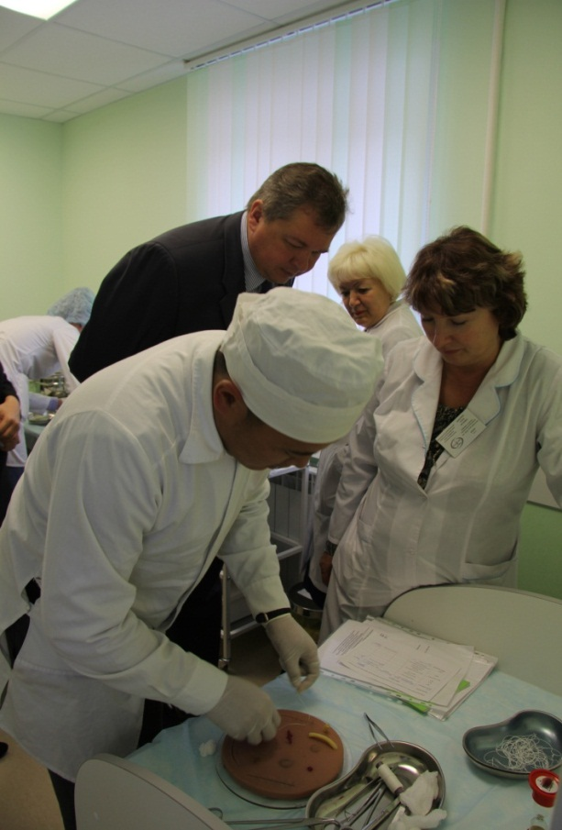
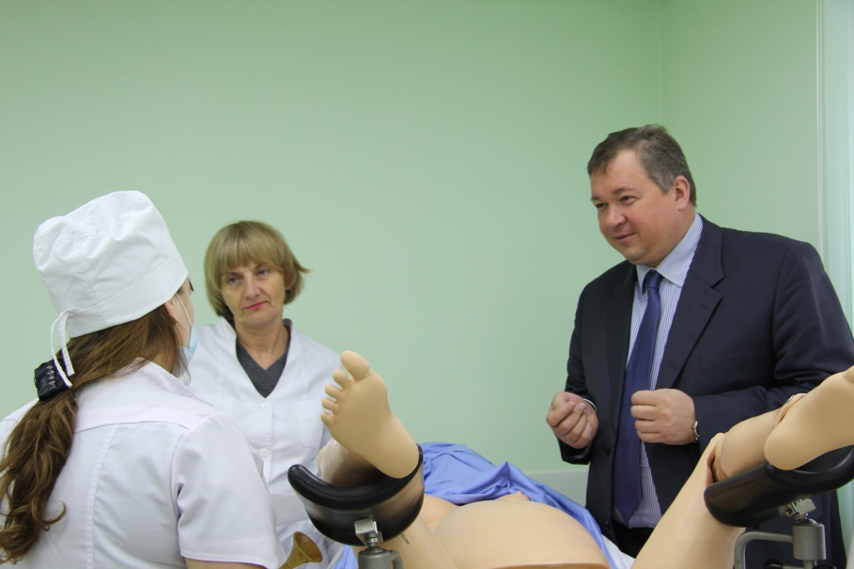
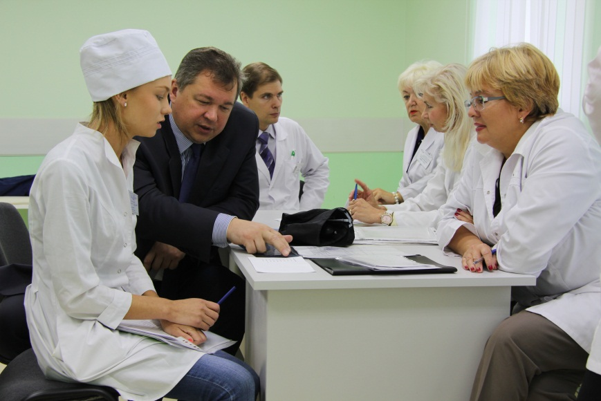
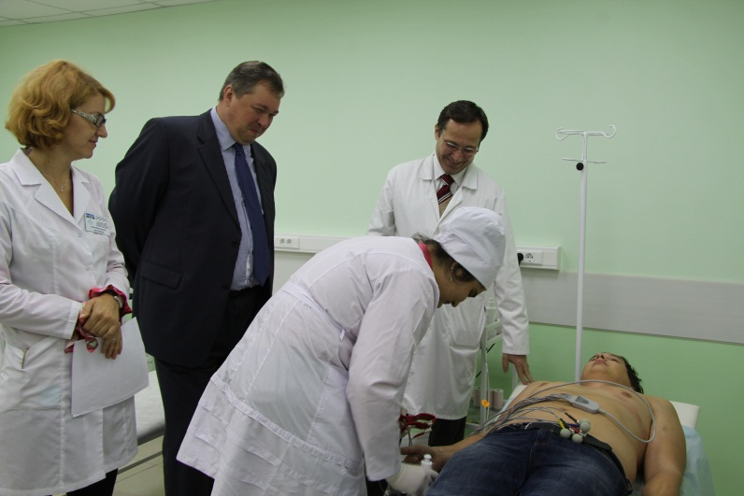

Slide 27
Предложения по улучшению проведения промежуточной аттестации
Производственная практика после 5 курса
«Помощник врача амбулаторно-поликлинического звена
Кафедра травматологии: заменить шины Крамера на вакуумные, в связи с тем, что после одного дня приема экзамена шины приходят в негодность. На кафедре имеются чек-листы на вакуумные шины. На скорой помощи тоже с шин Крамера переходят на вакуумные.
Практические навыки: неудобно искать практический навык по выбору. Много различных навыков, расположенных не по алфавиту или другим критериям. Имеются навыки пустые (без алгоритмов) – только название. Встречаются навыки с похожими названиями, но разным содержанием пунктов (например: измерение АД 15 и 40 пунктов). После завершения навыка оценка сразу не появляется, нужно специально заходить смотреть.
Практический навык ЭКГ: уделять внимание разбору ЭКГ на кафедре пропедевтики, кафедрах терапии.
Предложения: упорядочить навыки, убрать пустые навыки, необходимо, чтобы сразу после окончания прохождения навыка после нажатия кнопки завершить появлялась оценка.

Slide 28
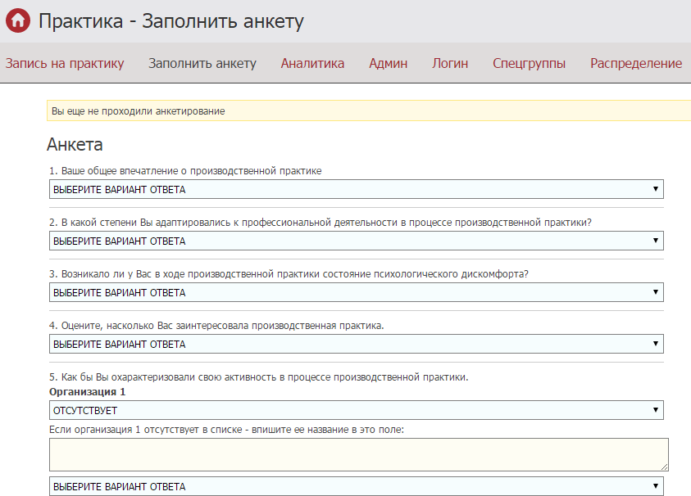
Электронная анкета по итогам производственной практики

Slide 29
Общее впечатление о производственной практике

Slide 30
Как бы Вы охарактеризовали свою активность в процессе производственной практики

Slide 31
Имел возможность отрабатывать практические навыки на больных

Slide 32
Отработал на практике алгоритм поведения в экстренных ситуациях

Slide 33
Результаты анкетирования
базовых руководителей

Slide 34
Пожелания базовых руководителей:
Отрабатывать навыки манипуляций, уметь интерпретировать данные исследований в соответствии с клинической картиной заболевания, повышать знания по оказанию медицинской помощи при неотложных состояниях.
Усиление мотивации к работе в первичном звене здравоохранения (скорая помощь).
Освещать вопросы, касающиеся юридической стороны: нормативно-правовая база, регламентирующая работу лечебного учреждения.
Повысить ответственность и дисциплинированность.
Увеличить количество часов, отведенных для практических занятий по усвоению практических навыков.

Slide 36
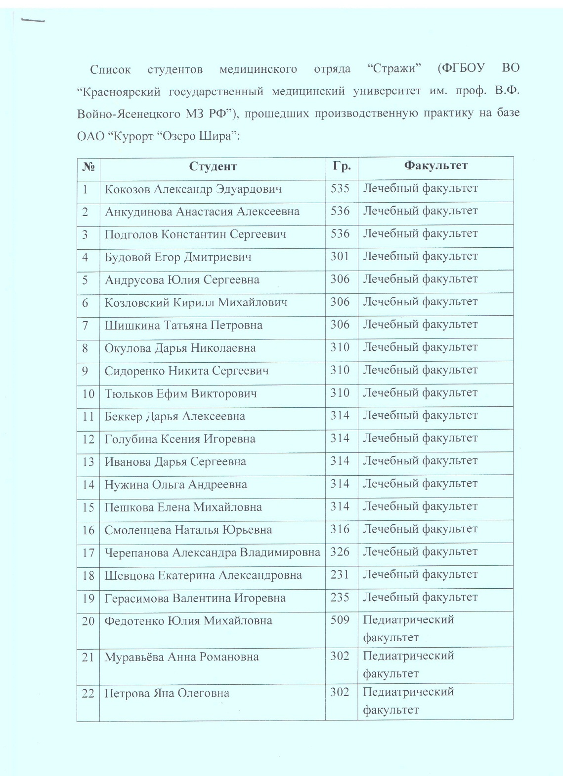

Slide 37
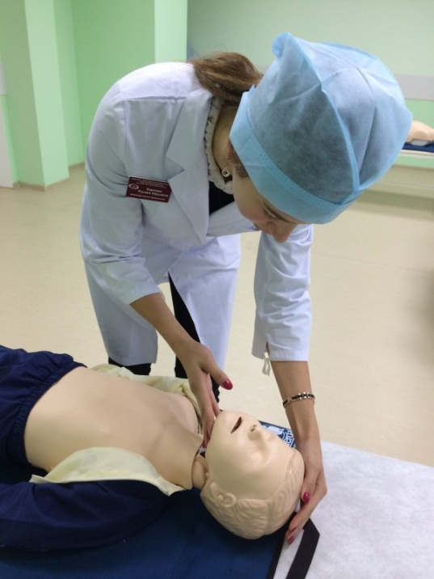
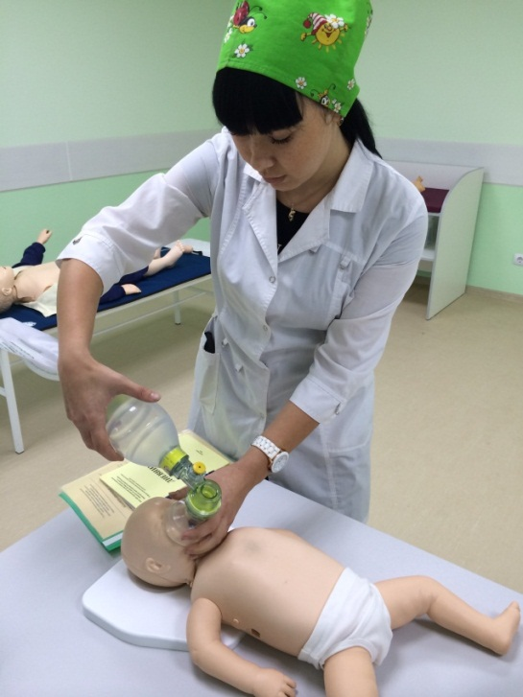
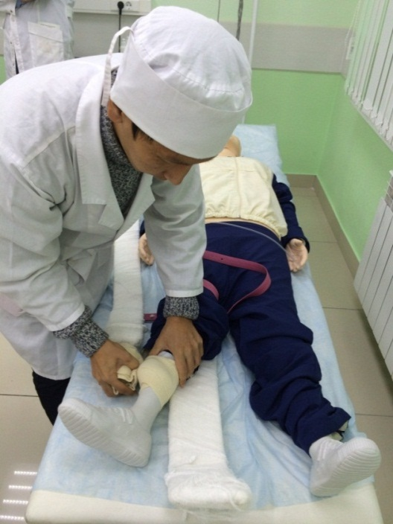
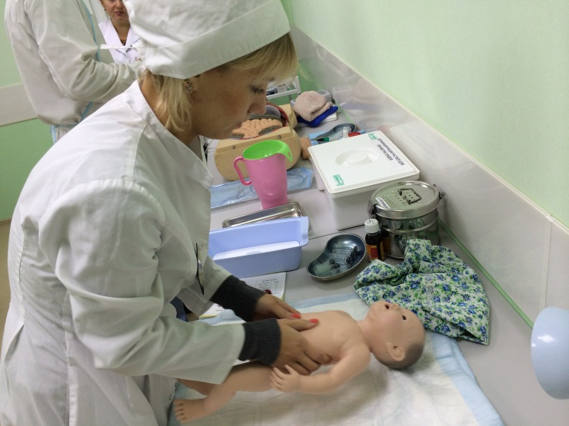
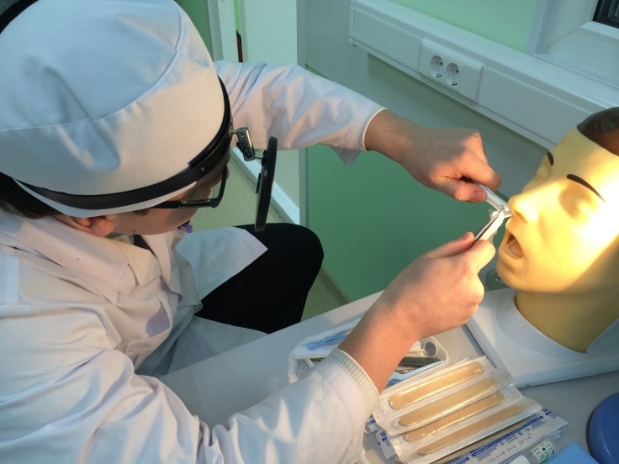
Спасибо за внимание!

